Slide 1
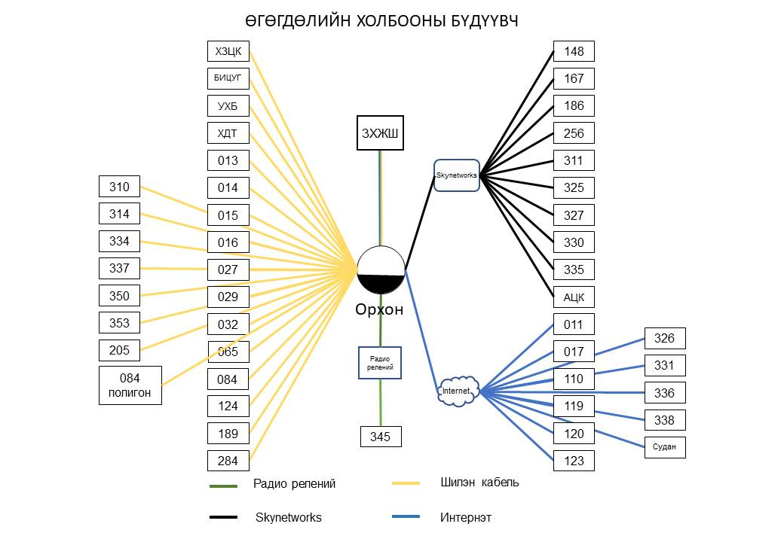

Slide 2
УХБ-ны өгөгдөлийн холбоог хангахдаа
Орхон зангилгаанаас УХБ хүртэл шилэн кабелиар, орхон зангилгаанаас УХБ хүртэл ХНТ-өөр дайрууллан УХБ хүртэл шилэн кабелиар хангана. Шилэн кабель гэмтсэн үед ангийн байрлалаас HARRIS RF-7800 антеннаар дахин дамжуулж радио релений сувгаар өгөгдөлийн холбоо хангана.

Slide 3
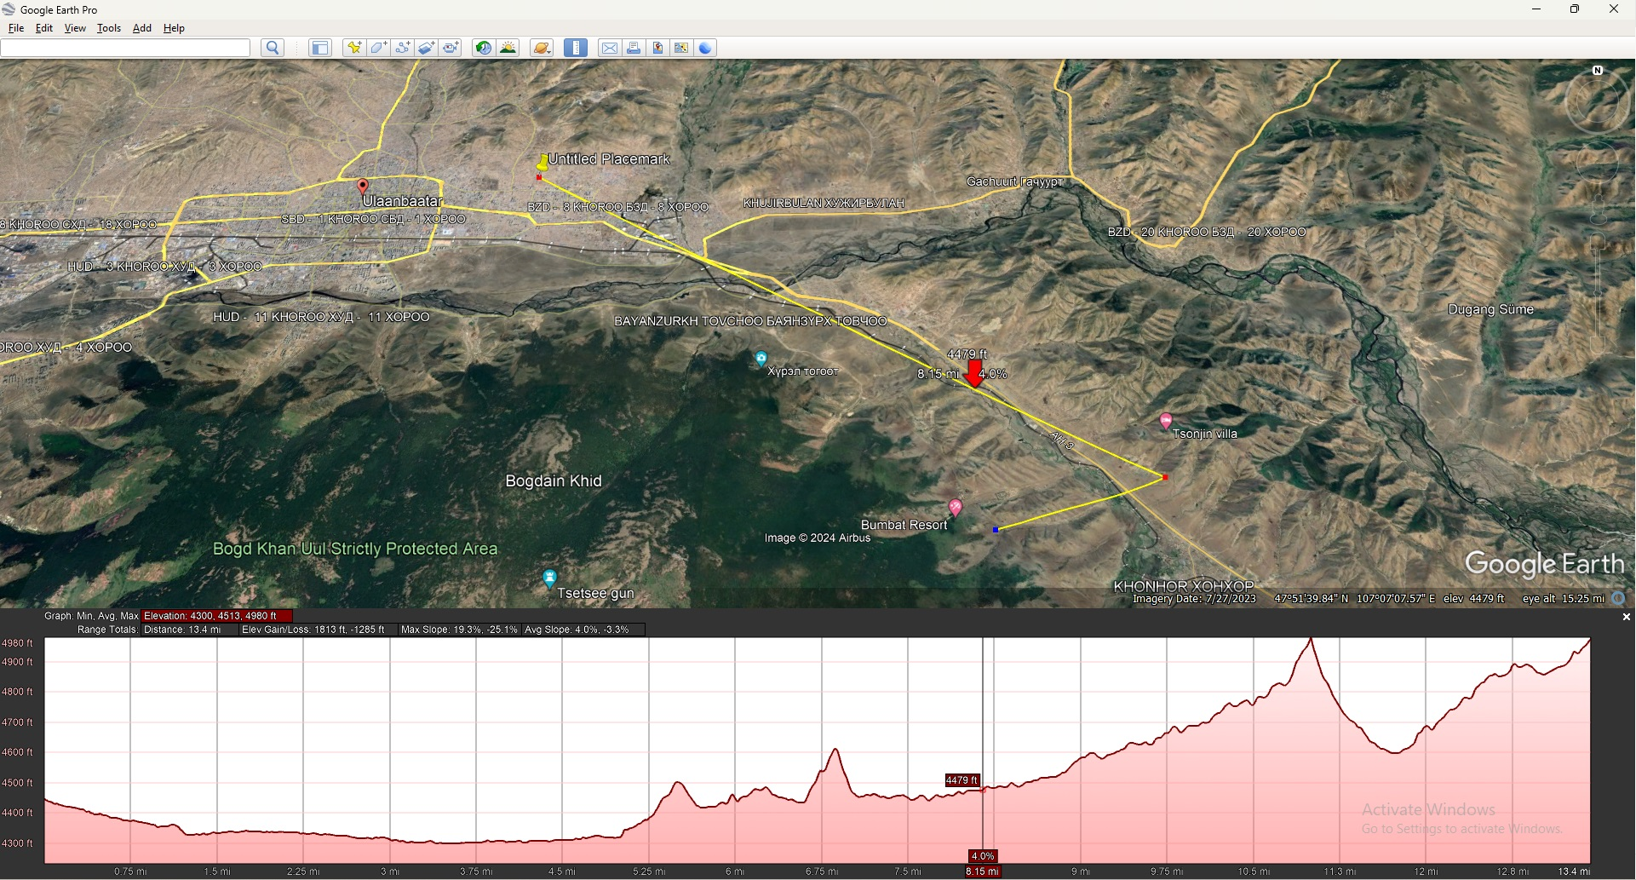
HARRIS RF-7800 антенн

